Slide 1
Intervention EYETS 2023/24 BWS LHC

Slide 2
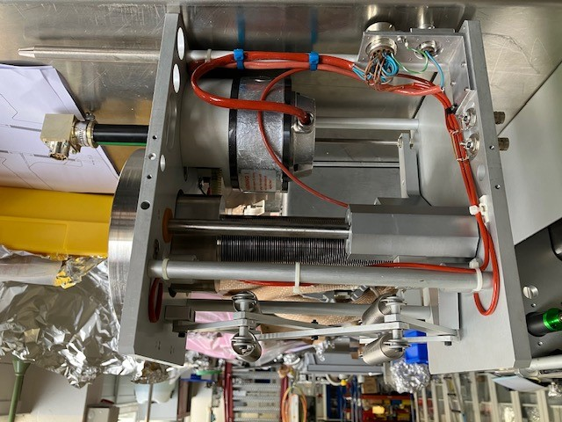
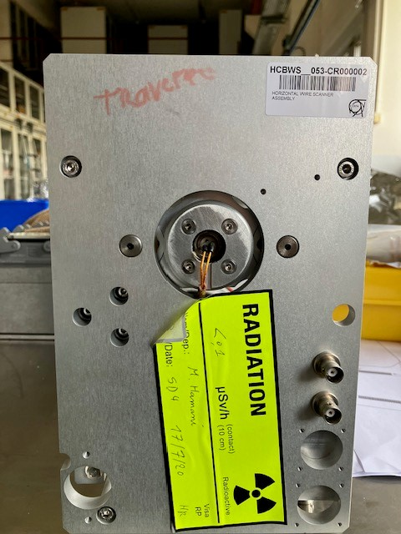
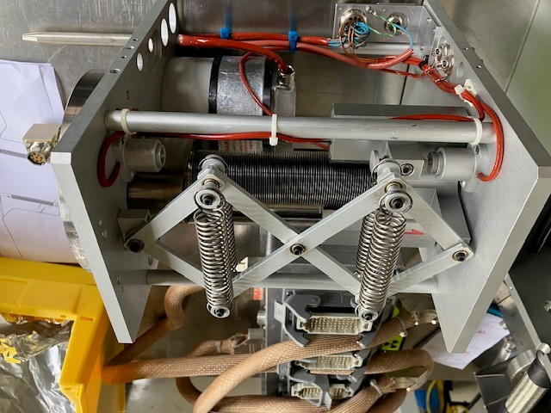
BWS LHC LEGACY

Slide 3
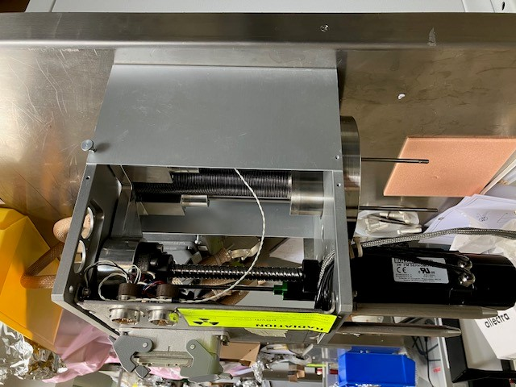
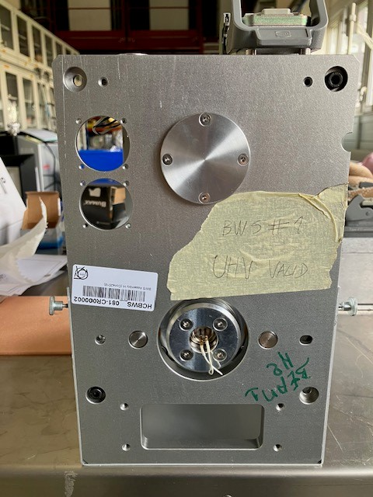
BWS LHC HYBRIDE

Slide 4
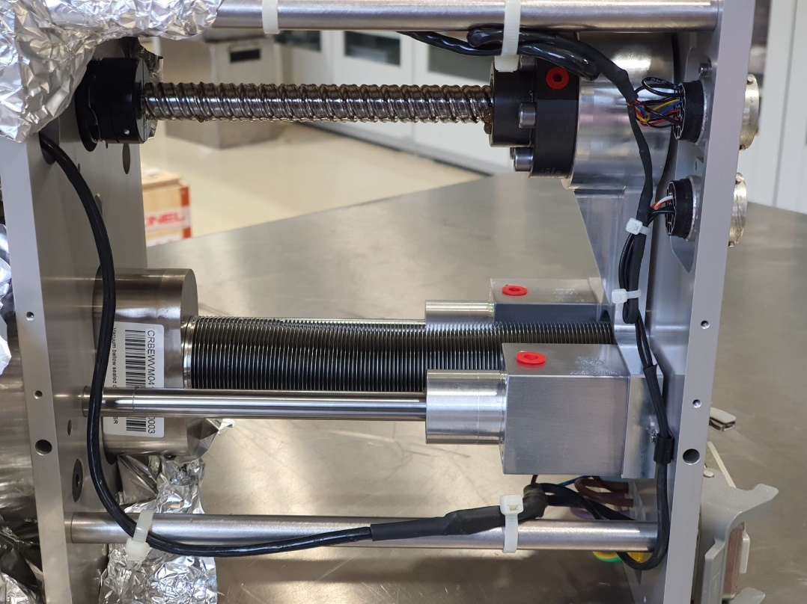
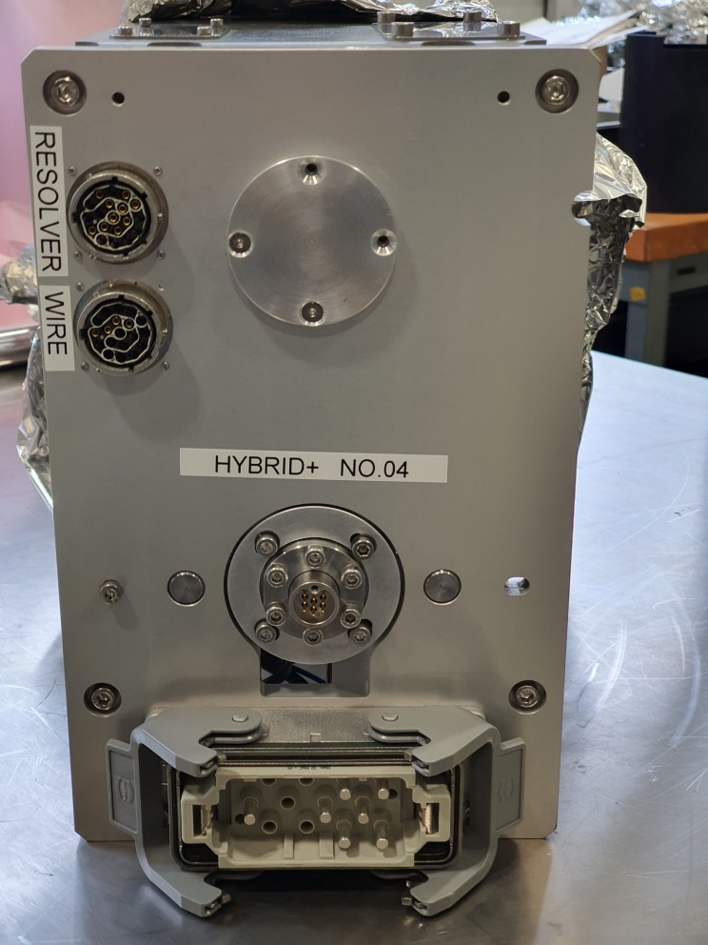
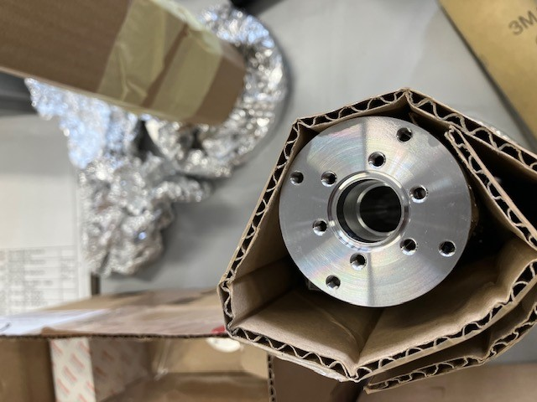
BWS LHC HYBRIDE +

Slide 5
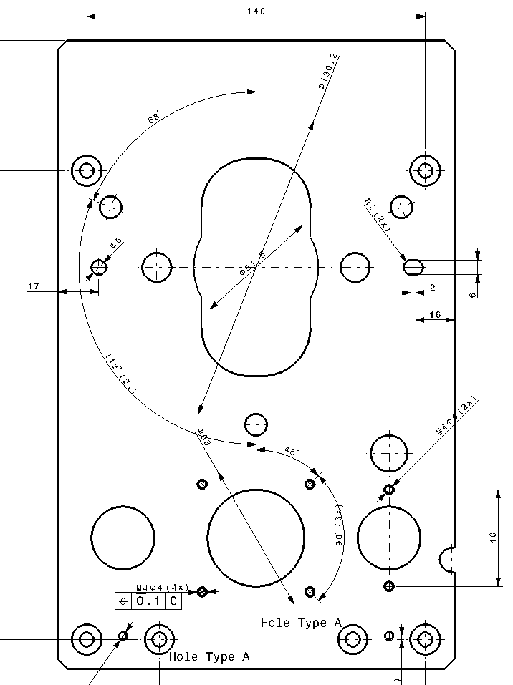
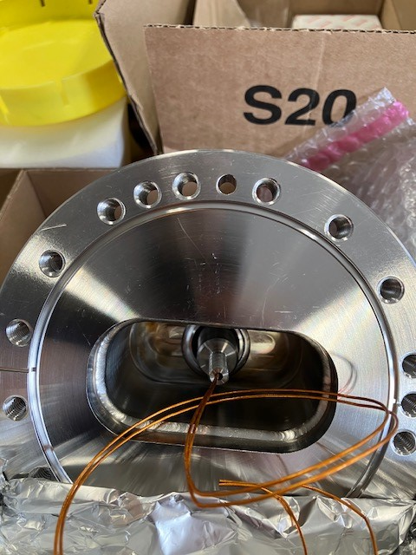
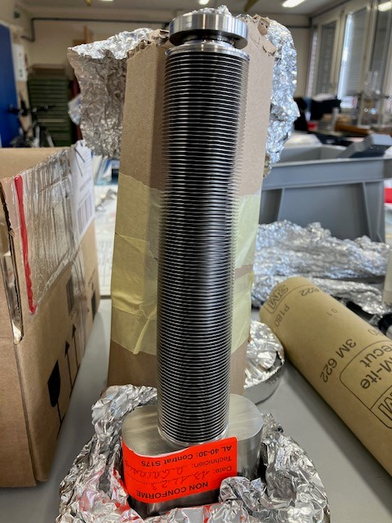
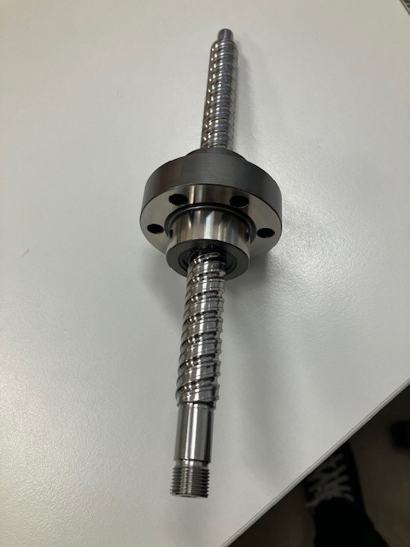
PROBLEME RENCONTRER
Délais tres court.
Soudure des Traversées
Sous estimation du temps de câblage des BWS.
Réglage des movements (1m/s)
Fabrications des Axes.
Les Vis a Billes
Conception

